Slide 1
Просветительская лекция «Профилактика и лечение катаракты и глаукомы»
Благотворительный фонд «Право на зрение»
Клиника "Визион" ЗАО "НПАО "ЭХО"​

Slide 2
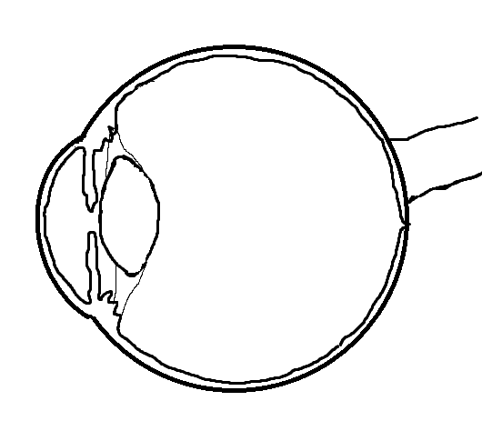
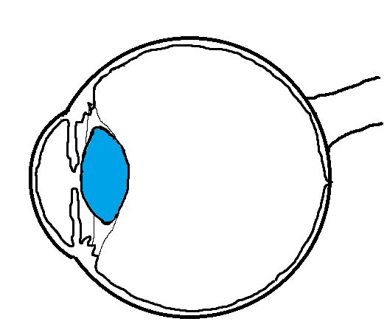
Хрусталик – φακός (греч.),
Lens (лат.)

Slide 3
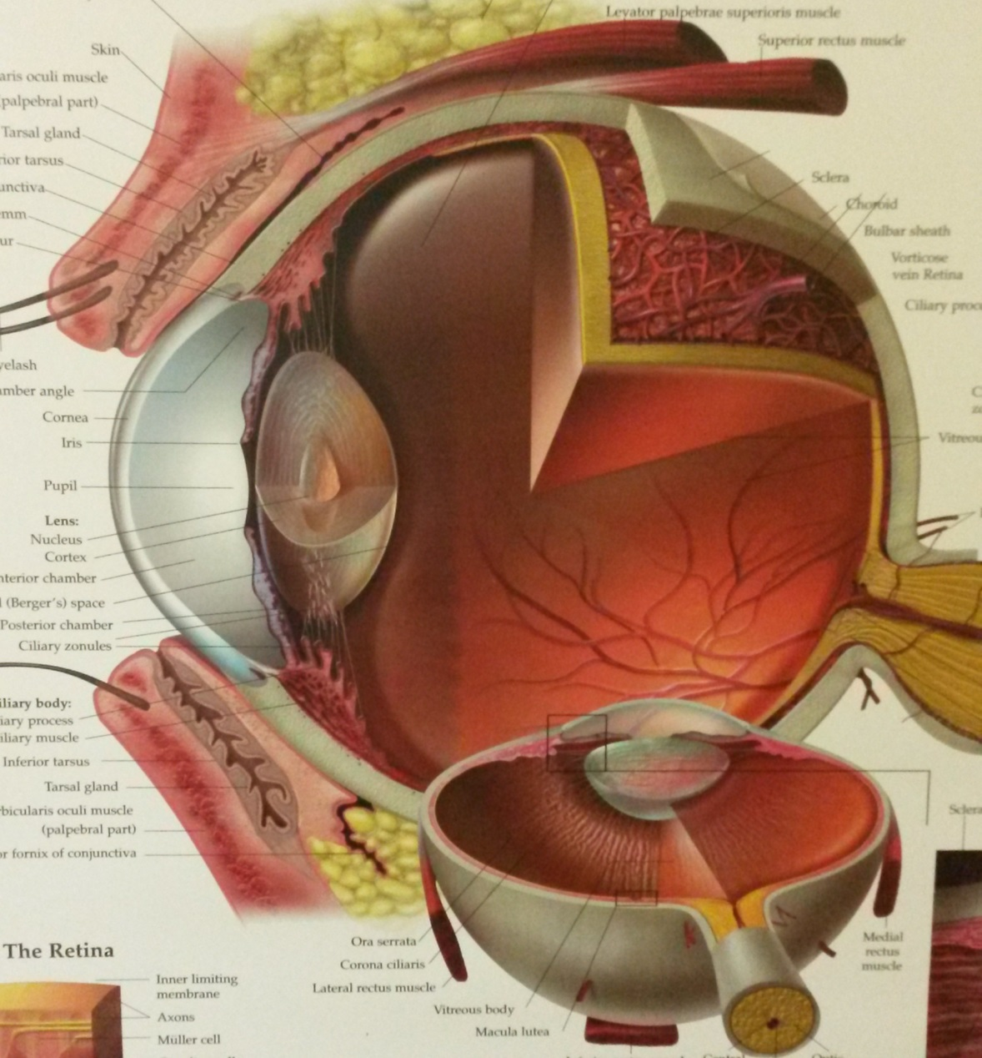
Расположение хрусталика в глазу
Хрусталик – биологическая линза, подвешенная на связках за радужкой. Меняет свою кривизну в зависимости от фокусировки взора

Slide 4
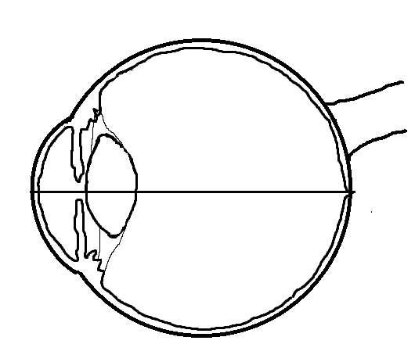
Проблемы «короткого» глаза
«нормальный» глаз
Длина «среднего» глаза 23.5мм

Slide 5
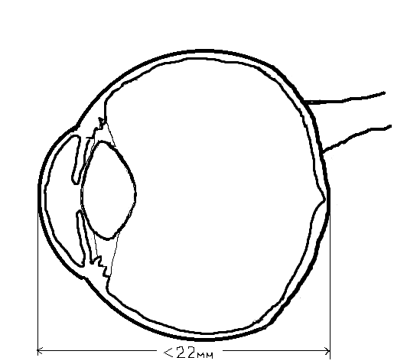
Проблемы «короткого» глаза
«Нормальный» глаз «Короткий» глаз

Slide 6
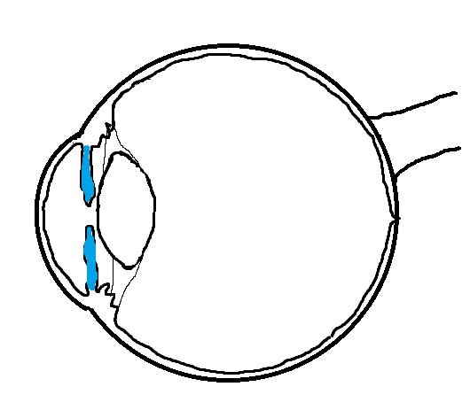
«Короткий» глаз и
«набухающая» катаракта
«Нормальный» глаз
Длина - 23.5мм
Радужка расположена вертикально

Slide 7
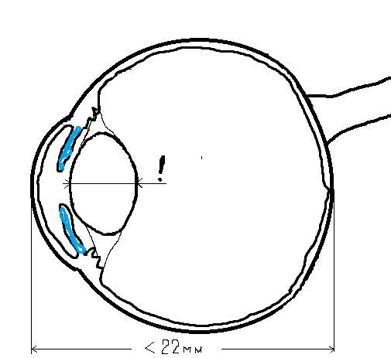
«Короткий» глаз и
«набухающая» катаракта
«Нормальный» глаз «Короткий» глаз + _________________ утолщенный хрусталик

Slide 8
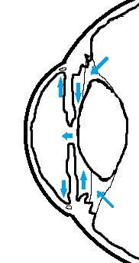
Передний отрезок глаза
Нормальный ток внутриглазной жидкости из стекловидного тела через заднюю и переднюю камеры в Шлеммов канал

Slide 9
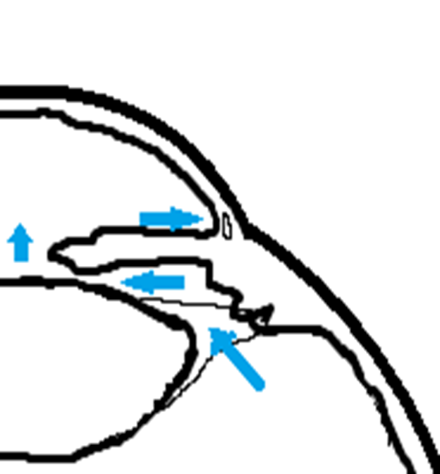
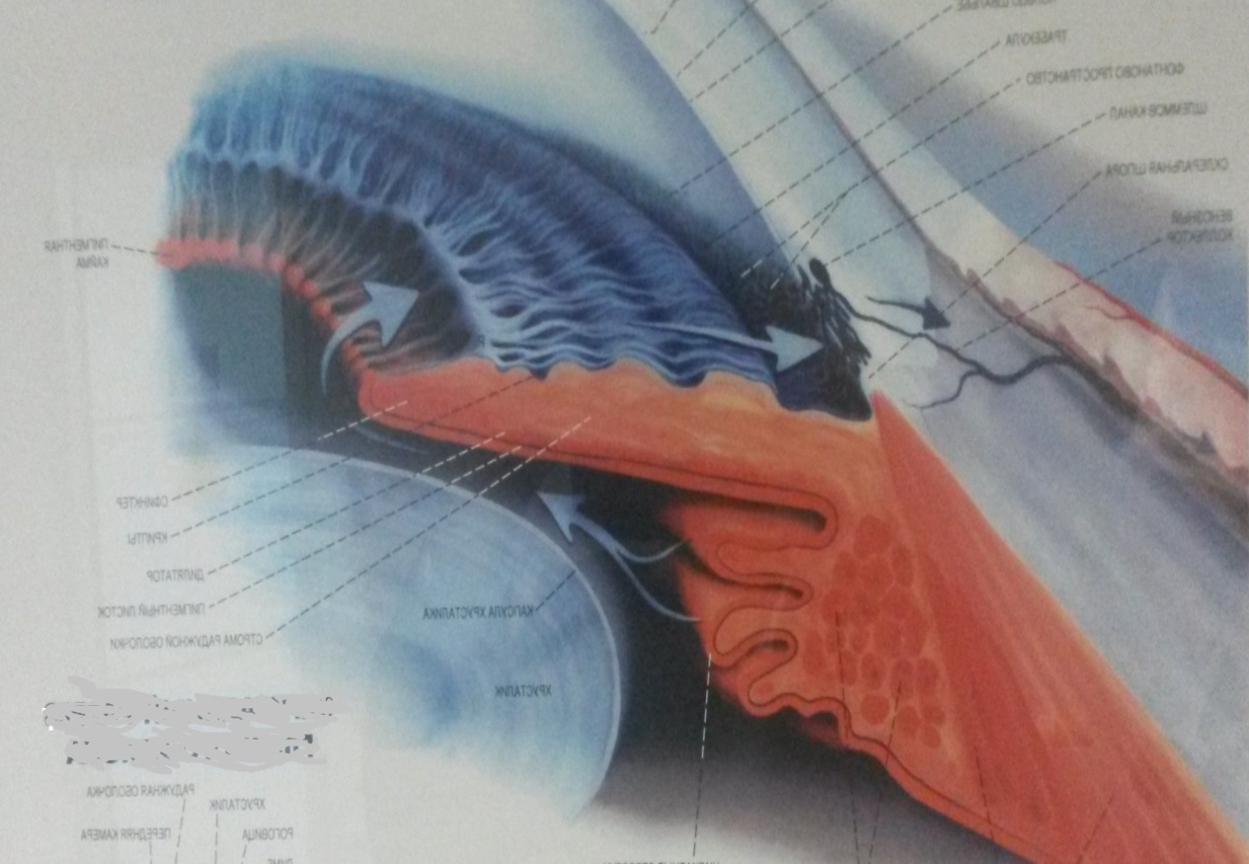
Угол передней камеры

Slide 10
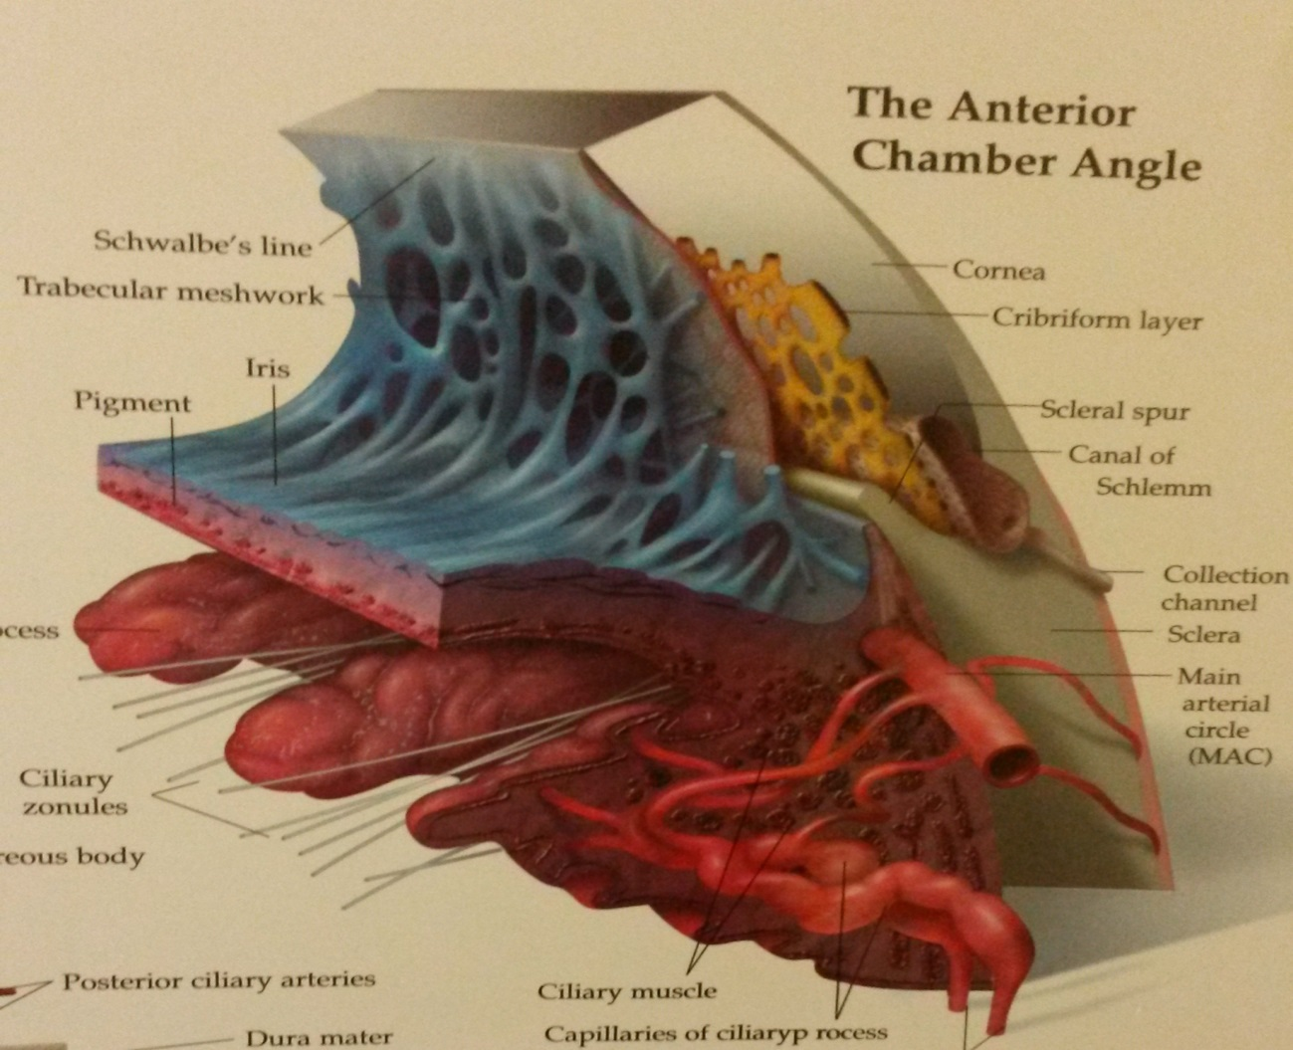
Передний отрезок глаза
Угол передней камеры и Шлеммов канал

Slide 11
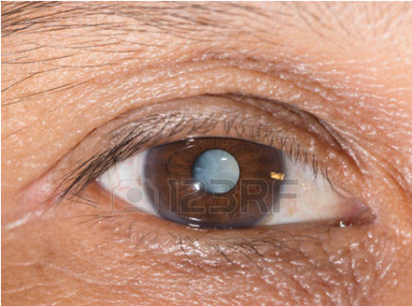
Катаракта
καταρράκτης (греч.) —водопад, брызги водопада

Slide 12
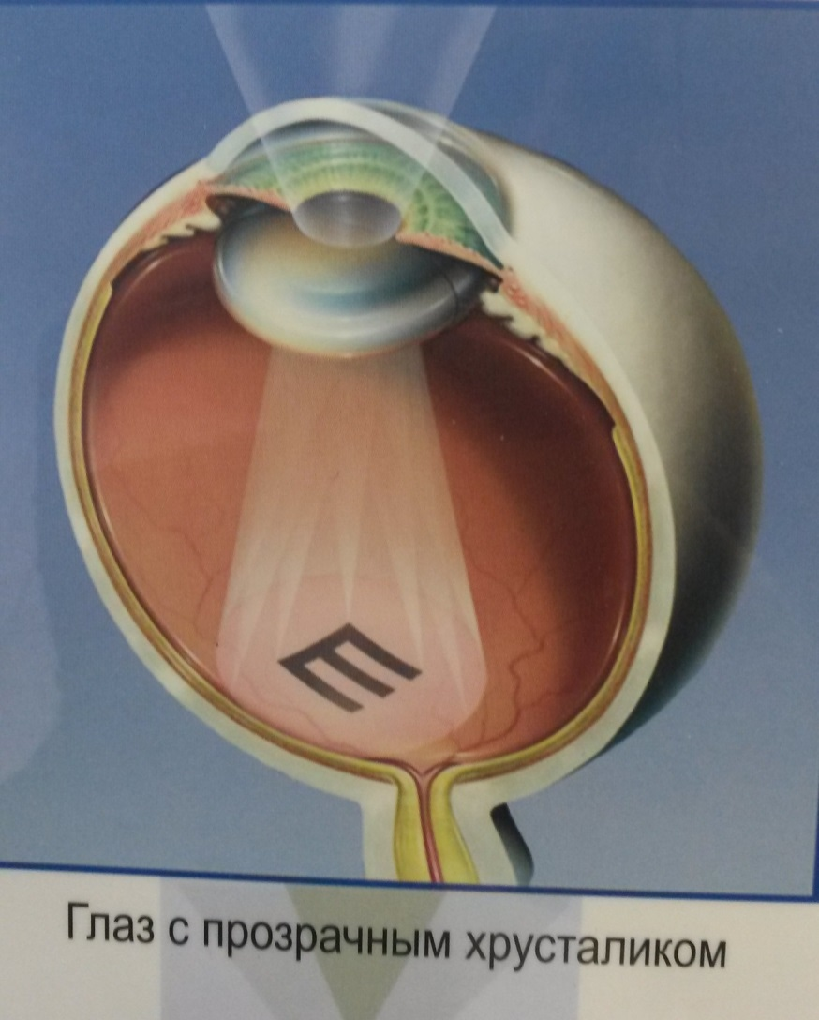
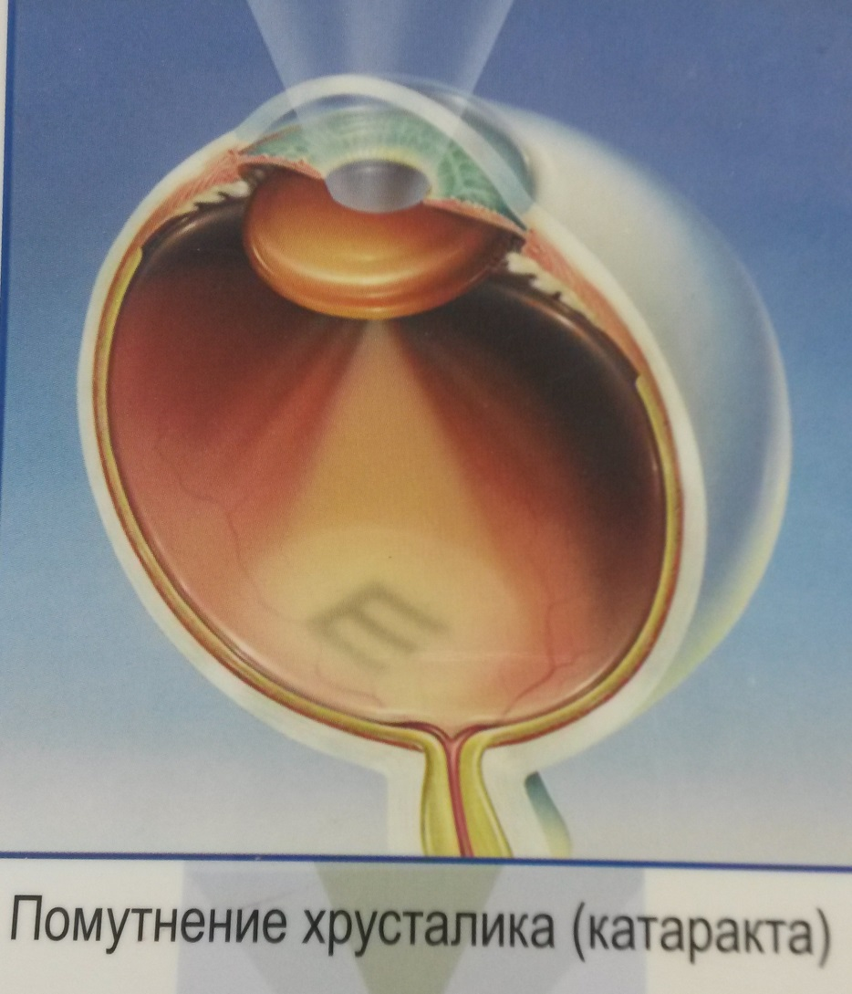
Зрение при катаракте

Slide 13

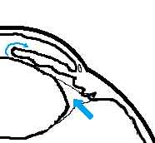

«Набухающая» катаракта
Закрытие УПК → затруднение оттока жидкости → повышение внутриглазного давления → развитие факогенной глаукомы
Lens
LLE

Slide 14
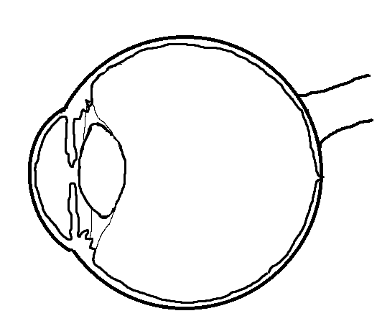
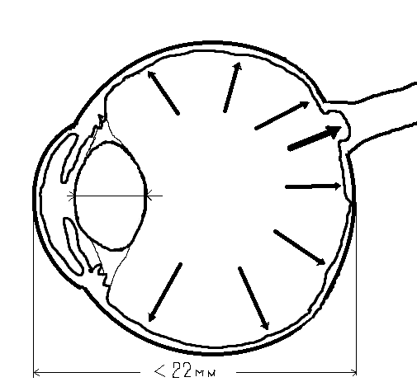
Факогенная глаукома
Глаукомная атрофия зрительного нерва

Slide 15
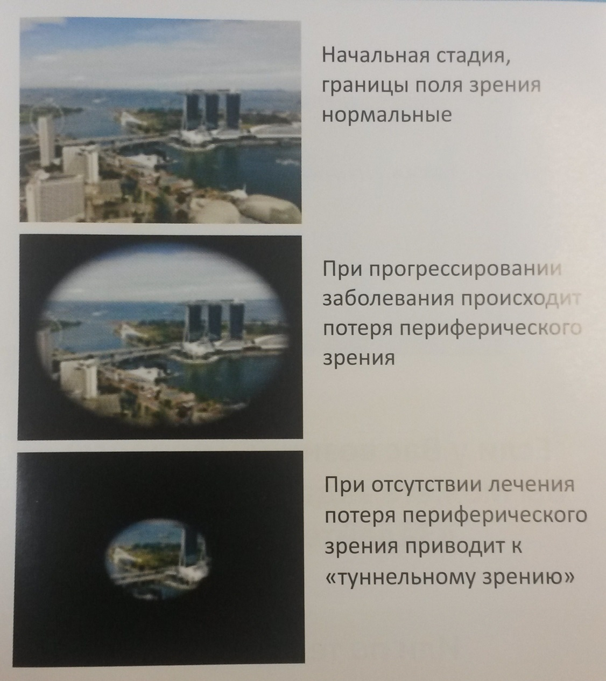
Зрение при глаукоме
Потеря зрения безвозвратна!

Slide 16
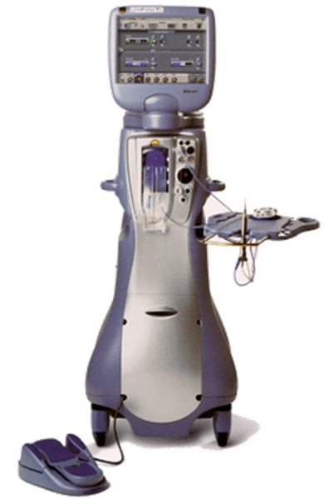
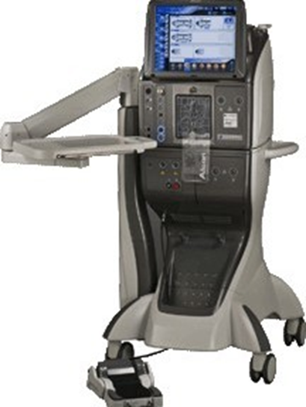
Хирургия катаракты
Ультразвуковая фако-эмульсификация
через микроразрез
с использованием аппаратов «Infiniti» и «Constellation» .

Slide 17
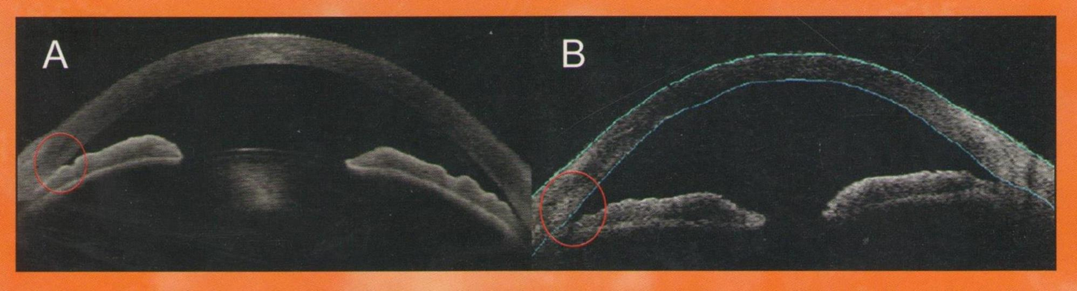
Изменение угла передней камеры после удаления катаракты

Slide 18
Профилактика слепоты
Своевременное лечение катаракты: операция по замене хрусталика – залог сохранения зрения !

Slide 19
Спасибо за внимание

